Slide 1
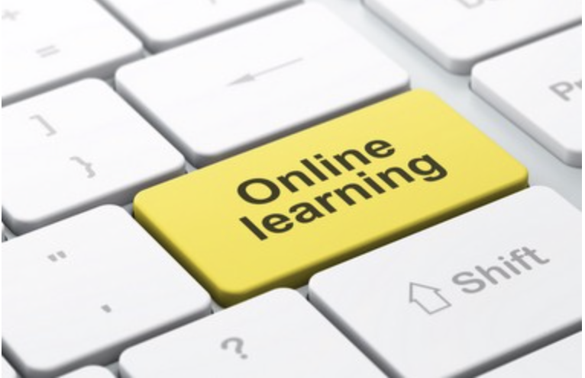
Онлайн-освіта та українські школи
Виконавець: Шпанчук Юлія

Slide 2
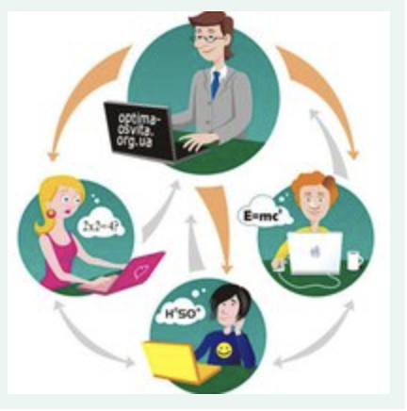
Ідея онлайн-освіти стала настільки популярною, що її підхопили й вітчизняні навчальні заклади. Так, ще у 2015 році Міністерство освіти і науки України на базі Рішельєвського ліцею (Одеса) розпочало експеримент із залучення до навчального процесу сучасних засобів комунікації. Було розроблено курси для додаткового навчання, також надаються матеріали для підготовки до олімпіад, іспитів та ЗНО. Сьогодні ми б хотіли Вам розказати більш детально про переваги онлайн-освіти.

Slide 3
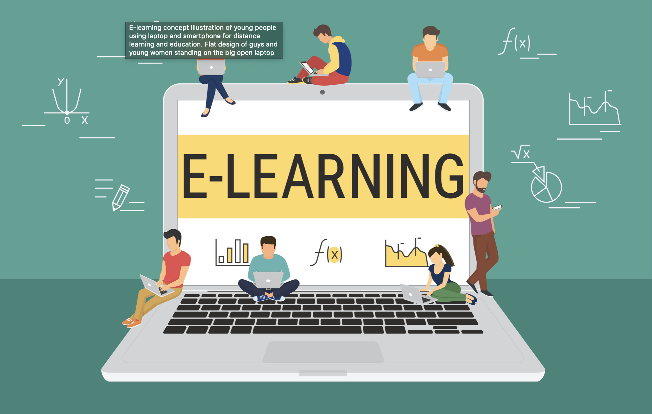
EdEra
Для кого: для всіх вчителів Мова: українська Хто готує: українські науковці, вчителі, практики з різних галузей Ціна: безкоштовно (включно з сертифікатами) Це студія онлайн-освіти, яка займається виробництвом власних онлайн-курсів. Загальнодоступних курсів тут ще небагато, але їхня кількість постійно зростає. EdEra часто співпрацює з Міністерством освіти і науки, тож тут є чимало освітніх можливостей, створених спільно з МОН: для вчителів початкової школи (щодо сучасних методик викладання – для вчителів, які візьмуть перші класи у 2018/2019 навчальному році, проте проходити цей курс можуть усі охочі), про оновлені програми початкової та базової освіти. Також на EdEra є курси для підготовки до ЗНО з різних предметів. Відео з нього особливо легко застосувати на уроках.

Slide 4
Prometheus
Для кого: для всіх вчителів Мова: українська Хто готує: викладачі українських вишів та практики у різних сферах Ціна: безкоштовно (включно із сертифікатом) Це громадська онлайн-платформа, на якій зібрані курси від українських науковців та трохи перекладів іноземних курсів. Навчання відбувається у кілька етапів: перегляд відеолекцій, обговорення важливих питань на форумі з іншими студентами та викладачами, складання тесту та отримання сертифікату із підписом викладача. На Prometheus є як предметні курси, які допоможуть вам слідкувати за новинками у вашій галузі знань, так і загальні – що будуть корисні вам як педагогу. Це, наприклад, комунікаційні інструменти для побудови репутації, психологія стресу та способи боротьби з ним, візуалізація даних, наука повсякденного мислення тощо.

Slide 5
ВУМ (Відкритий Університет Майдану)
Для кого: Для всіх вчителів та особливо для вчителів з права, фінансової грамотності Мова: українська Хто готує: викладачі бізнес-шкіл, представники громадського сектору, практики з бізнесу та соціальної сфери Ціна: безкоштовно (включно із сертифікатом) Це освітня ініціатива, яка поширює ідеї і сприяє розвитку громадянського суспільства в Україні, тому тут немає академічних курсів – з математики чи то фізики – або присвячених методикам викладання. Та водночас тут зібрано чимало курсів, що будуть корисні вам, аби покращити педагогічну майстерність: креативне мислення, теорія поколінь, верифікація в інтернеті, мова жестів, інформаційна безпека. Також є кілька курсів, які особливо стануть у нагоді викладачам права і фінансової грамотності: кредит – це зло?; особистий та сімейний бюджет; права людини в дії (хоча цей курс підійде всім педагогам), школа свідомого громадянина тощо.

Slide 6
Cambridge English Webinars
Для кого: для вчителів англійської мови та тих, хто хоче поліпшити свою англійську Мова: англійська Хто готує: викладачі Кембріджсього університету Ціна: безкоштовно Це вебінари з англійської мови, які можуть надихнути вас використовувати нестрандартні методи під час занять, допоможуть завжди “бути у формі” щодо знання англійської та нададуть відповіді на запитання щодо екзаменів для вступу у Кембрідж. Кожен вебінар має розділ “питання - відповідь”, тож ви зможете запитати все, що вас цікавить. Окрім записаного відео, ви отримаєте всі матеріали, що використовувалися під час навчання, список корисних посилань, а також сертифікат про участь у вебінарі.

Slide 7
British Council
Для кого: для вчителів англійської мови та тих, хто хоче покращити свою англійську Мова: англійська Хто готує: носії мови та викладачі англійської Ціна: як безкоштовно, так і платно (від сотні гривень до кількох тисяч) Британська Рада – це міжнародна організація Сполученого Королівства, що займається розвитком англійської мови в різних країнах. Вона пропонує багато можливостей для вивчення англійської мови, а також покращення навичок її викладання. Зокрема, це онлайн- та звичайні курси, додатки і веб-сайти, які допоможуть у вивченні англійської, English Channel з англомовними матеріалами про британське мистецтво. Окрім того, Рада організовує багато подій, присвячених письменництву, кіно та театру, тож вивчення англійської може стати приводом розвитку в інших сферах.

Slide 8
Освітня платформа “Критичне мислення”
Для кого: для всіх вчителів, викладачів ВНЗ, батьків, працівників дошкільних закладів освіти Мова: українська Хто готує: безпосередньо автори-розробники, експерти з освіти і вчителі-практики Ціна: від 300 до 400 гривень Засновниками платформи є експерти ГО “Вчителі за демократію і партнерство”. Освітня платформа “Критичне мислення” проводить тренінги для вчителів початкової, основної і старшої школи, викладачів ВНЗ з методики розвитку критичного мислення учнів і студентів. А також тренінги-практикуми для всіх учителів з педагогіки партнерства, дебатів, освіти для сталого розвитку. Навчання на Платформі “Критичне мислення” пройшли понад 2,7 тисяч учителів початкової, основної й старшої шкіл. Крім того, на платформі є тренінги для працівників дошкілля з освіти для сталого розвитку та для батьків з розвитку критичного мислення дитини.

Slide 9
Висновок
Це тільки приблизний і дуже короткий список найвідоміших ресурсів для онлайн-освіти. Насправді їх набагато більше, тому знайти свій ідеальний варіант зможе кожен. Онлайн-освіта та українські школи Ідея онлайн-освіти стала настільки популярною, що її підхопили й вітчизняні навчальні заклади.

